Slide 1
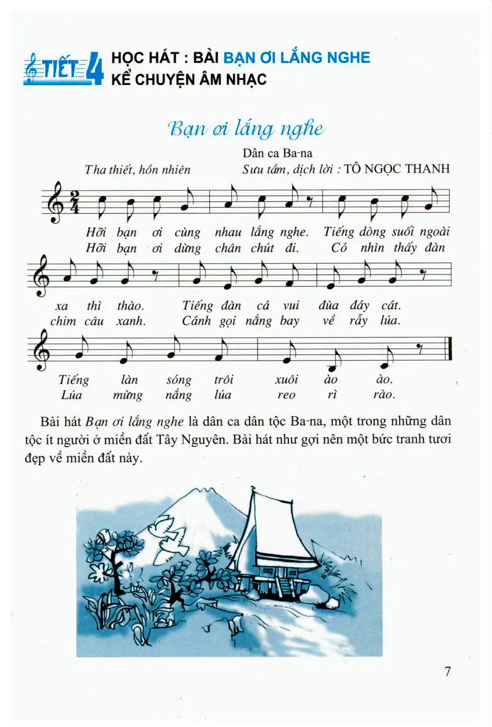
Bức tranh này vẽ gì?
Ở Tây Nguyên có những dân tộc như: Ba-na, Ê-đê, Gia-rai … Người dân Tây Nguyên rất dũng cảm tròn việc chống ngoại xâm, yêu lao động, yêu hoà bình, yêu ca hát.

Slide 2
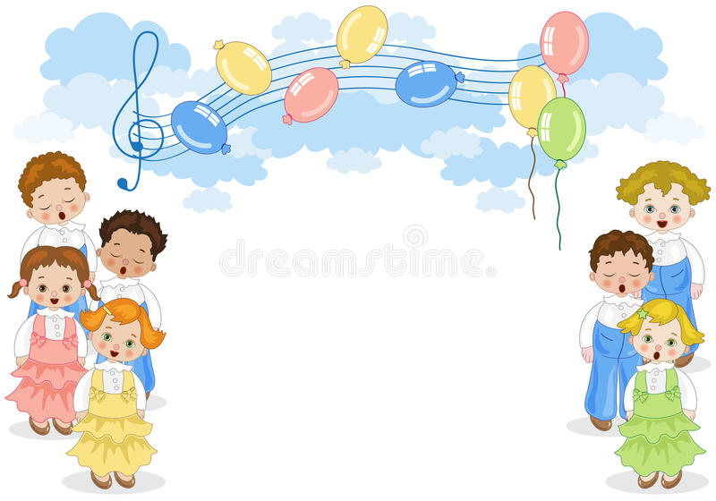
Thứ năm ngày 29 tháng 9 năm 2022
Âm nhạc
Tiết 4:Học hát: Bài Bạn ơi lắng nghe
Kể chuyện âm nhạc

Slide 3
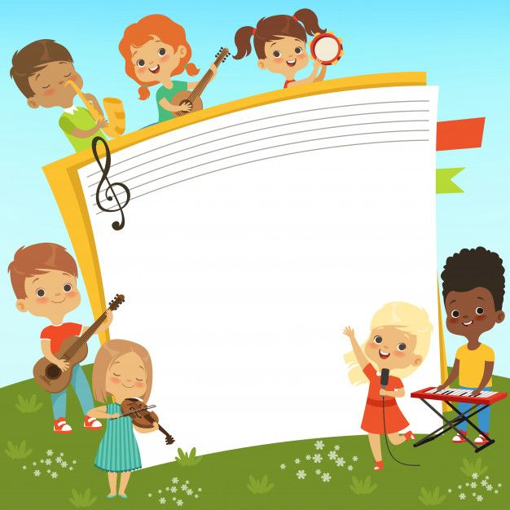
Chúng mình hãy cùng lắng nghe bài hát nhé!

Slide 4


Slide 5
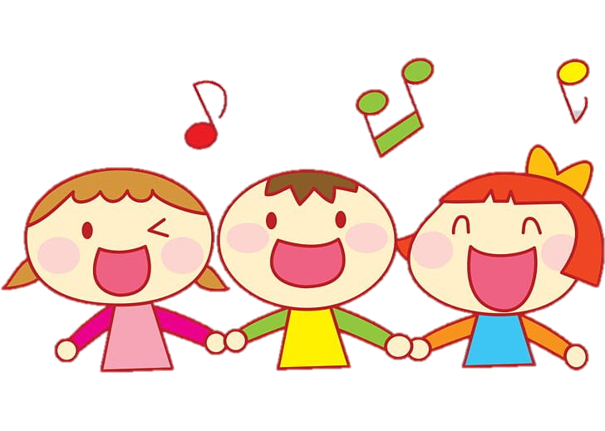
Bài hát Bạn ơi lắng nghe mang lại ý nghĩa gì?
Bài hát Bạn ơi lắng nghe là dân ca dân tộc Ba-na, một trong những dân tộc ít người ở miền đất Tây Nguyên. Bài hát như gợi nên một bức tranh tươi đẹp về miền đất này.

Slide 6

Chúng mình cùng tập hát bài Bạn ơi lắng nghe nhé!

Slide 7


Slide 8
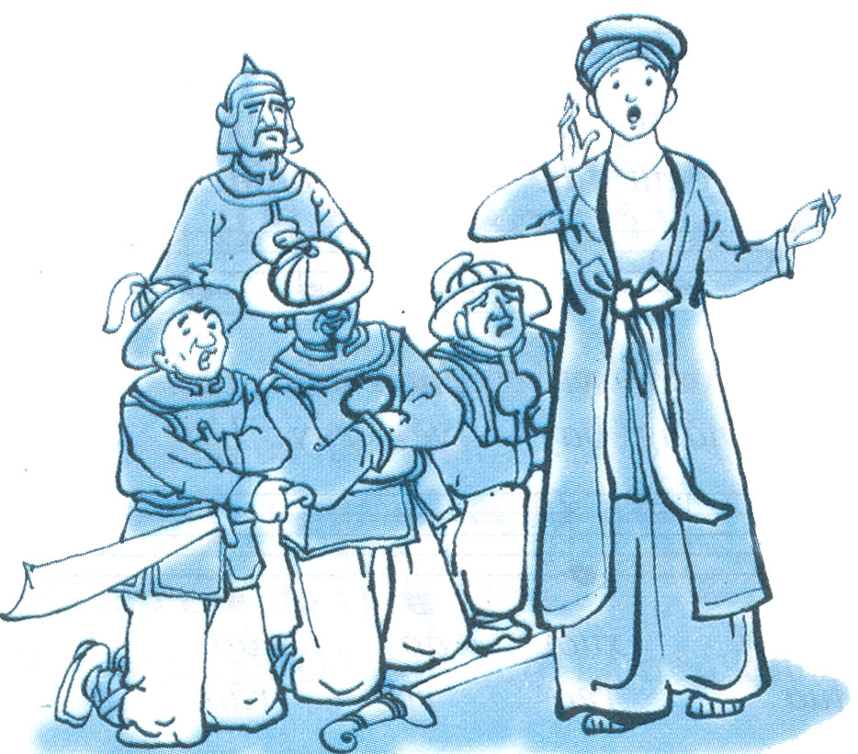
Bức tranh dưới đây vẽ gì?

Slide 9


Slide 10

1. Cô Đào Thị Huệ có khả năng gì mà lại đem niềm vui đến cho dân làng?
Cô hát rất hay, tiếng hát mượt mà như tơ lụa, trong trẻo, ngọt ngào như tiếng suối của cô đã đem lại niềm vui, hạnh phúc cho dân làng.

Slide 11
2. Cô Đào Thị Huệ dùng cách gì để trả thù cho quê hương?
Dùng giọng hát làm cho giặc si mê...

Slide 12
3. Để ghi nhớ công ơn của cô nhân dân đã làm gì?
Nhân dân đã lập đền thờ tại xã Trung Nghĩa và sau đổi tên thành tên Đào.

Slide 13
4. Em hãy nêu ý nghĩa của câu chuyện?
Âm nhạc có rất nhiều tác dụng trong cuộc sống.

Slide 14

Dặn dò
Về nhà các con hãy học thuộc lòng bài hát Bạn ơi lắng nghe nhé!

Slide 15


